Slide 1

Separação de conjuntos

Slide 2
Separação de conjuntos
Normalmente três:
Treinamento
Validação
Teste

Slide 3
Overfit
Viés;
Classificador não consegue generalizar;
Bons resultados na fase de treino;
Resultados ruins na fase de teste;
É mais possível em cenários mais complexos.

Slide 4
N-Fold Cross Validation
Divide dados de treinamento em N grupos
Valida com 1
Treina com o restante

Slide 5
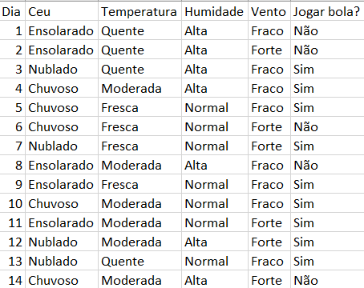
7-Fold Cross Validation
Treinar com
Validar com

Slide 6
7-Fold Cross Validation
Validar com
Treinar com

